Slide 1
OJ输入输出形式介绍 www.bjfuacm.com
由于在线评判系统题目的输入数据和输出数据一般有多组
（不定），并且格式多种多样，所以，如何处理题目的输入
输出是对大家的一项最基本的要求。

Slide 2
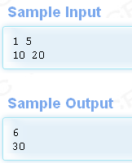
输入_第一类：
输入不说明有多少个Input Block,以EOF为结束标志。

Slide 3
源代码：
#include <cstdio>
int main()
{
int a,b;
while(scanf("%d %d",&a, &b) != EOF) printf("%d\n",a+b);
}

Slide 4
本类输入解决方案：
C语法：
while(scanf("%d %d",&a, &b) != EOF)
{
....
}
C++语法：（推荐）
while( cin >> a >> b )
{
....
}

Slide 5
说明：
scanf函数返回值就是读出的变量个数，如：scanf( “%d %d”, &a, &b );
如果只有一个整数输入，返回值是1，如果有两个整数输入，返回值是2，如果一个都没有，则返回值是0。如果没有读入内容，则读入失败返回值是EOF。EOF是一个预定义的常量，等于-1。
while(scanf(“%d”,&n)!=-1)

Slide 6
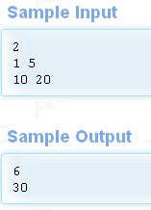
输入_第二类：
输入一开始就会说有N个Input Block,下面接着是N个Input Block。

Slide 7
源代码：
#include <cstdio>
int main()
{
int n,i,a,b;
scanf("%d",&n);
  for(i=0;i<n;i++)
  {
  scanf("%d %d",&a, &b);
  printf("%d\n",a+b);
  }
}

Slide 8
本类输入解决方案：
C语法：
scanf("%d",&n) ;
for( i=0 ; i<n ; i++ )
{
....
}
C++语法：
cin >> n;
for( i=0 ; i<n ; i++ )
{
....
}

Slide 9
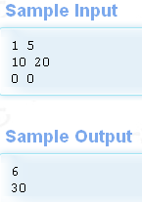
输入_第三类：
输入不说明有多少个Input Block,但以某个特殊输入为结束标志。

Slide 10
源代码：
#include <cstdio>
int main()
{
int a,b;
while(scanf("%d %d",&a, &b) &&(a!=0|| b!=0))
  printf("%d\n",a+b);
}

Slide 11
本类输入解决方案：
C语法：
while(scanf("%d",&n) && n!=0 )
{
....
}
C++语法：
while( cin >> n && n != 0 )
{
....
}

Slide 12
输入_第四类：
输入是一整行的字符串

Slide 13
本类输入解决方案：
C语法：
char buf[200];
while(gets(buf)){
...
}
C++语法：
string a;
while(cin>>a){
...
}

Slide 14
输入输出注意的问题
不要混用c和c++的输入和输出
没有必要存储下所有的输出，再一次性输出；读入一组样例，计算，输出即可
严格按题目要求格式输出，不要输出其他任何东西

